Slide 1
Fen ders kİtaplarInda görsel ögeler
Yrd. Doç. Dr. Meryem Nur AYDEDE YALÇIN
Niğde Üniversitesi Eğitim Fakültesi

Slide 2
İÇERİK
1- Nitelikli Bir Ders Kitabı
2-Fen Ders Kitabında Bulunması Gereken Özellikler
3-Görsel Tasarım- Görsel Öğe
4- Fen Ders Kitabındaki Görsel Öğeler-Öğretmen Görüşleri
5- Sonuç-Değerlendirme
6- Etkinlik

Slide 3
NİTELİKLİ BİR DERS KİTABI NASIL OLMALI?
Hedefe göre düzenlenmiş olmalı,
Düzeye uygun olmalı,
Öğretim aracı (kitap) kullanılacağı yöntem ve tekniklerin başarılı bir şekilde uygulanmasını sağlayan bir materyal niteliğinde olmalı.

Slide 4

Neden Nitelikli Bir Ders Kitabı?
Kalıcı öğrenme için,
Hedeflenen zamanda öğretim olması için,
İstenilen düzeyde bir öğrenmenin gerçekleşmesi için nitelikli bir ders kitabı kullanılmalıdır.

Slide 5
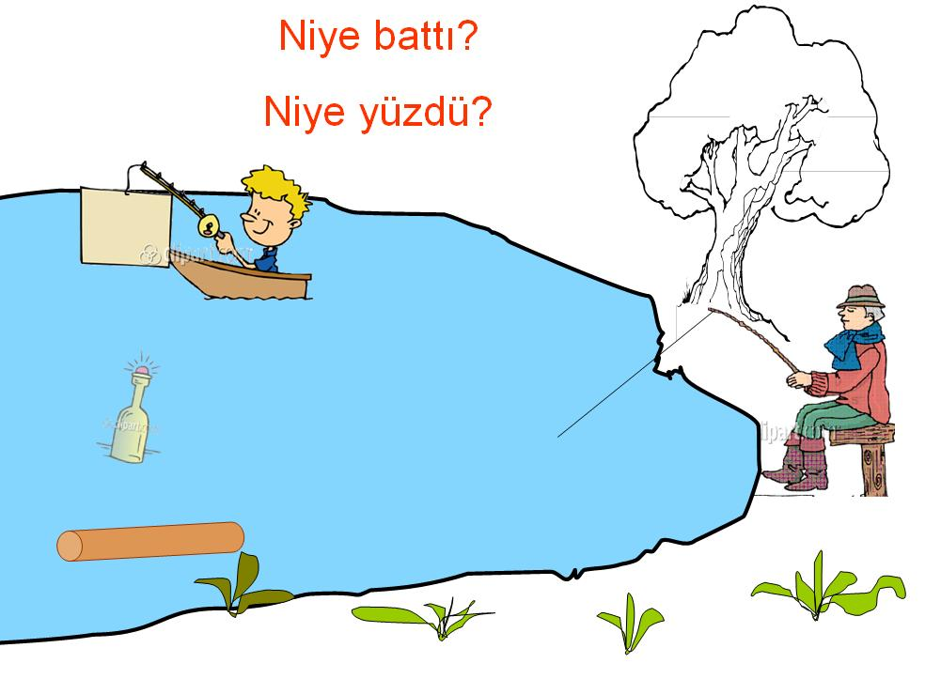
Nitelikli Bir Ders Kitabının özellikleri
Ders kitaplarında olaylara dayalı bilimsellik, uygun şekillendirme , yazım dilinin doğru seçilmesi ve basım oldukça önemlidir.

Slide 6

Sunulan örnek olaylara uygun bilimsel açıklamalar, anlaşılır şekil, grafik ve resimler, kısa net cümleler, arka sayfalarında ki yazı ve şekillerin ön sayfanın okunmasına engel olmaması ve basımdaki renk gibi etmenler
nitelikli bir ders kitabının özellikleridir

Slide 7
Nitelikli bir ders kitabı öğrencinin öğrenmesi için fırsatlar sunabilmeli ve öğrencinin ders kitabıyla ilişkisini olumlu yönde etkileyebilmelidir.
Ders kitaplarının hazırlanmasında dersin özelliği dikkate alınırsa programda belirtilen amaç ve davranışa ulaşmak daha kolay gerçekleşecektir.

Slide 8
2-Fen Ders kitaplarının genel özellikleri
1- Fiziksel özellikler
2- Eğitsel özellikler
3- Görsel tasarım- Görsel Ögeler
4- Dil ve anlatım
başlıkları altında ele alınabilir.

Slide 9



Fiziksel özellikler
Görünüş:Sayfalar düzgün olmalı, Leke yırtık buruşukluk ve baskı hataları bulunmamalı

Slide 10


Renk: Ders kitabı basımında kullanılan kağıt ve karton %100 beyazlatılmış olmalı ve selülozdan yapılmış olmalı

Slide 11
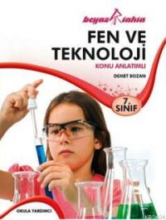
Kapak:Ders kitabının ön ve arka kapağı kalın bristol karton olmalı . Ön kapak üzerinde kitabın adı, kullanılacağı okul türü ve sınıf düzeyi, yazar veya yazarların, hazırlayanın, çevirenin ve yayınevinin
adı olmalıdır.

Slide 12



Slide 13
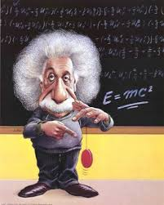

Eğitsel Tasarım
Öğrenciye kazandırılmak istenilen bilişsel, duyuşsal ve devinişsel özellikleri kapsamalıdır.

Slide 14
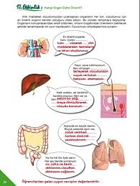
Görsel Tasarım
Görsel tasarım sözel bilgilerin resimlendirilmesi ve görsel materyallerin amaca uygun olarak kullanılmasını içerir.

Slide 15
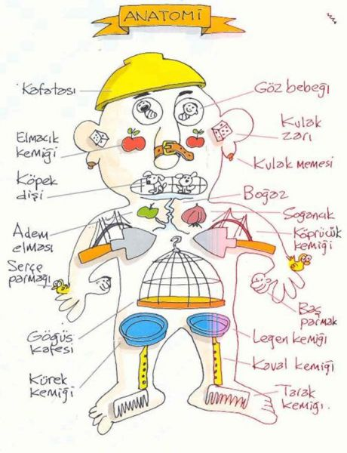

Slide 16
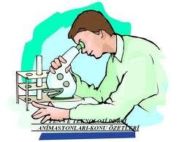

Grafikler, fotoğraflar, kavram haritaları,deney düzenekleri, slaytlar, filmler, bilgisayar ve TV ekran görüntüleri birer görsel materyaldir

Slide 17
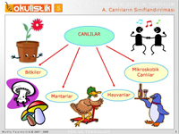
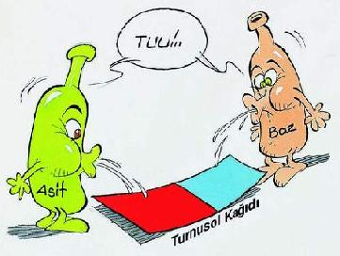

Slide 18
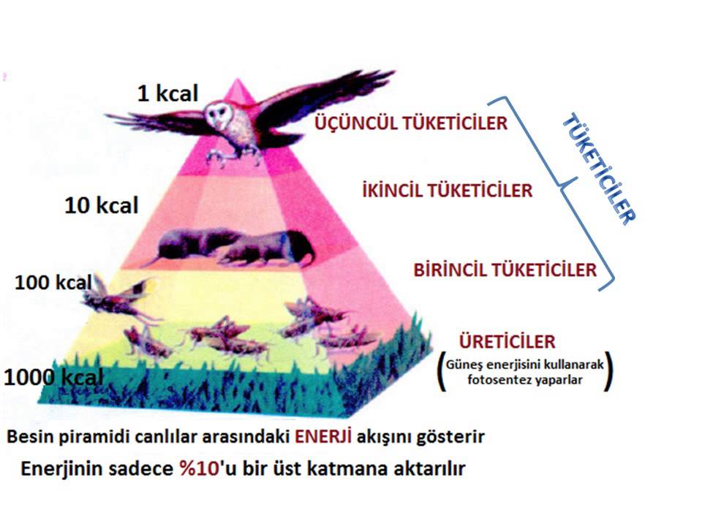
Görsel ögeler temsil edilirken gerçekçi görünümden soyuta; soyuttan da gerçekçiye doğru bir sıralama içerisinde temsil edilirler. Gerçek ögenin kendisi fotoğraf iken en soyutu ise yazıdır.
Madde ve enerjinin bir canlıdan ötekine yiyecek biçiminde aktarılma dizisi. Canlılar arasındaki beslenme ilişkileri, bir zincirin halkaları biçiminde düşünülebilir. Bu zinciri "üreticiler", "tüketiciler" ve "ayrıştırıcılar" oluşturur. Besin zincirinde, aynı zamanda bir canlıdan bir başkasına enerji de aktarılır.

Slide 19
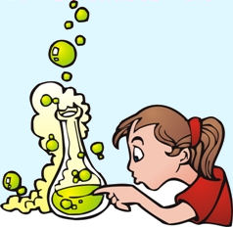


Slide 20
Görsel Ögeler:
* Bir nesneyi, öğrenenin dikkatini çeker,
* Dikkatin canlı tutmasını sağlar,
*Duygusal tepki verilmesini etkiler,
*Kavramları somutlaştıracak şekle getirir.

Slide 21
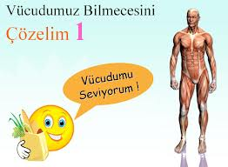
GÖRSEL ÖGELERİN TASARIMI
Görsel öğeler:
* Mesaj aktarımına katkıda bulunmaları
* Öğrenci için uyarıcı olması açısından önemlidir.

Slide 22
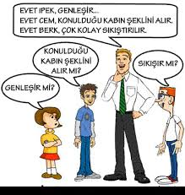
GÖRSEL ÖGE TASARIMINDA DİKKAT EDİLMESİ GEREKEN NOKTALAR
Görsel ögelerde vurgulamanın etkili kullanılması gerklidir.
Görsel ögede
öğrenci
düzeyine uygunluk
şarttır.

Slide 23
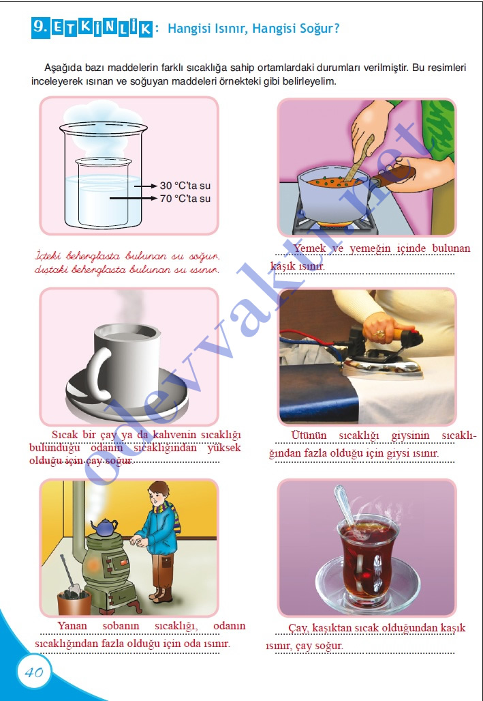
Görsel öge renkli olmalıdır.Renk amacına uygun olmalıdır.
Tasarımda denge ilkesine uyulmalı, boyutlar uygun
seçilmelidir.

Slide 24

Görsel materyallerin kullanılması niçin önemlidir?

Slide 25


1- Görsel materyallerin kullanılması öğrencinin ilgisini çekeceği için öğrenmenin kolaylaşmasını ve kalıcılığı sağlayacaktır.

Slide 26
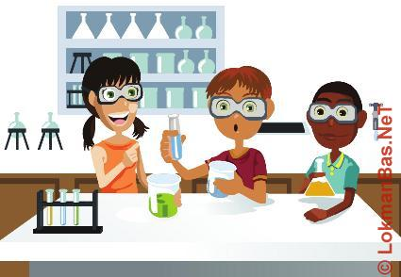
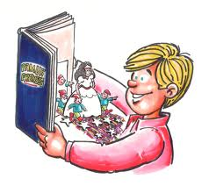
2- Fen konularının resimlenmesi öğrenmeye olumlu bir katkı getirmesi bakımından oldukça önemlidir.
.

Slide 27


3-Karşılaştıkları görsel materyallerde görsel kalite ve estetik buldukları taktirde, öğrencilerin konuyu algılamaları daha da kolaylaşacaktır.

Slide 28
Fen Ders Kitabındaki Görsel Öğeler-Öğretmen Görüşleri
Ders kitaplarının ön incelenmesi:
1. Konuların işlenişi (bilimsel içerik),
2. Dil özellikleri ve imla kuralları,
3. Görsel düzen
4. Hazırlık ve değerlendirme çalışmaları
Kategoride incelenmektedir.

Slide 29
Fen bilgisi ders kitapları öğretmen adaylarının görüşleri alınarak bilimsel içerik, görsel unsurlar, dil özellikleri ve imla, hazırlık ve değerlendirme bakımından eleştirel bir analizinin yapılması ve bu ders kitaplarını kullanmakta olan fen bilgisi öğretmenlerinin görüşlerinin ortaya çıkarılması amaçlanan bir çalışma yapılmıştır.

Slide 30
Çalışma, Gazi Üniversitesi Gazi Eğitim Fakültesi, Fen Bilgisi Öğretmenliği Anabilim Dalında öğrenim görmekte olan 136 öğretmen adayı ve Ankara'da çeşitli ilköğretim okullarında görev yapan 32 fen bilgisi öğretmeninin görüşleri alınarak gerçekleştirilmiştir.

Slide 31
Arastırmaya katılan ögretmenlerin söz konusu kitaplar ile ilgili görüslerini ortaya çıkarmak amacıyla arastırmacılar tarafından hazırlanarak uzman görüsü alınan anket kullanılmıstır.

Slide 32
ifadeler | Katılıyorum | kararsızım | Katılmıyorum | toplam
1-kitapta gereksiz resimlere çok fazla yer verilmiştir | %37.5 | %12.5 | %50 | %100
2-kitapta bulunan bazı resimleri seviyenin üstünde buluyorum | %31.3 | %12.5 | %56.2 | %99.5
3-çok fazla resimin bulunması öğrencilerin dikkatini dagıtıyor | %31.3 | %12.5 | %43.7 | %87.5
4-resimlerin öğrencilerin anlayabileceği nitelikte olduğunu düşünüyorum | %62.5 | %12.5 | %25 | %100

Slide 33

Öğretmen adaylarının, kitapların içerdiği görsel unsurlar ile ilgili görüşleri:
Öğretmem adayları görsel unsurlar bakımından genel olarak kitabı yeterli bulmaktadırlar. Konuların anlatımında kullanılan metinlerin, ne okunamayacak kadar küçük ne de ilgiyi dağıtacak kadar çok büyük yazıldığı belirtilmiştir.

Slide 34

Kitaptaki metinler ve görsel unsurlar ile ilgili görüşler değerlendirildiğinde ise, genel olarak öğrencilerin yas ve gelişim seviyesine uygun olduğu, görsel ögelerin yazılı metnin içerisine uygun bir şekilde yerleştirildiği görüşlerinin hâkim olduğu görülmektedir.

Slide 35
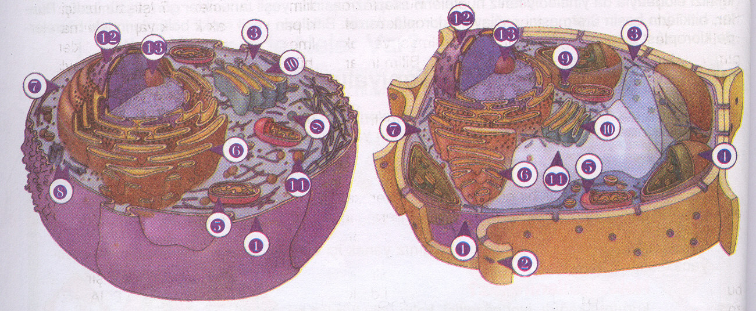
Fen Bilgisi 6. Sınıf Kitabı 18. Sayfada Yer Alan Bitki ve Hayvan Hücresindeki Organelleri Gösteren Sekil
SİZCE UYGUN MU?

Slide 36
Ancak, 6. sınıf kitabının 18. sayfasında yer alan resimlerde, hücre duvarının bitkilere özgü bir özellik olduğu belirtilmediği için verilen şekillerin bitki mi hayvan mı hücresi olduğu belli olmadığı, ayrıca gerek ebat gerekse kullanılan renklerin koyuluğu nedeniyle anlaşılır olmadıklarına dikkat çekilmiştir.

Slide 37
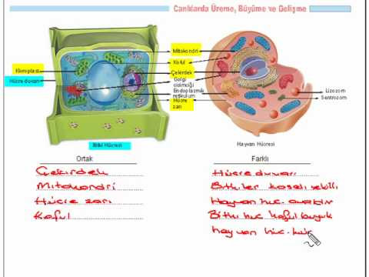

Slide 38
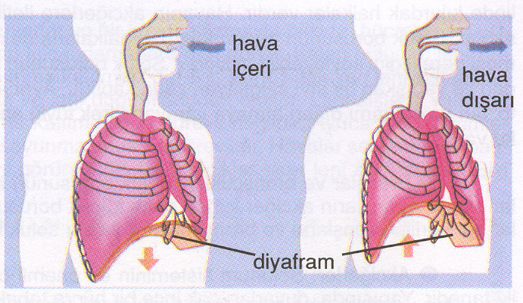
Diyaframın Soluk Alıp Vermedeki Görevlerini Açıklayan Resim
SİZCE GÖRSEL ÖGEDE Kİ YANLIŞLIK NE?

Slide 39
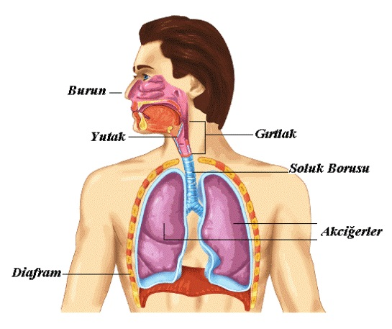
Resimlerde kavram yanılgılarına yol açacak bilimsel hataların bulunduğuna dikkat çekilmiştir. Örneğin, 6. sınıf kitabında
yer alan “diyaframın soluk alıp vermedeki görevlerini” açıklayan
resimde ,
havanın akış yolu
olarak agız
gösterilmiştir.

Slide 40
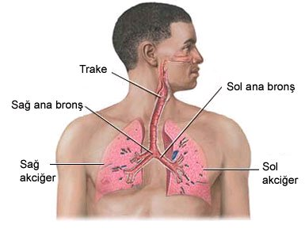
Oysa; akciğerlere giden hava için temel akış yolu burundur. Ağız, ancak soluk alıp verme hızı arttığında solunuma katılan,solunuma yardımcı bir organdır.

Slide 41

DİKKAT!!!
Gerek kitapların başlarında gerekse etkinliklere başlamadan önce, etkinlikler sırasında uyulması gereken güvenlik önlemleri ve uyarıları görsel işaretlerle vurgulanmış olması öğretmen adayları tarafından istenmeyen kazaların engellenmesi için yardımcı olacağı nedeniyle olumlu bulunmuştur.

Slide 42
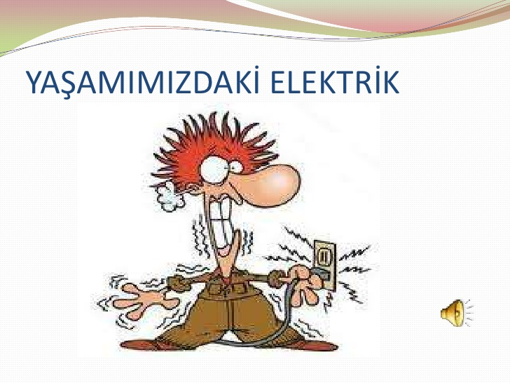

Slide 43
SONUÇ-DEĞERLENDİRME
BİRLİKTE DEĞERLENDİRELİM ;)

Slide 44
BOŞALTIM SİSTEMİ
İnsan boşaltım sisteminin başlıca organları böbrekler, idrar kanalları ve idrar torbasıdır. Her böbrekten çıkan birer adet idrar borusu(üreter), idrar torbasına (mesane) bağlanır. İdrar torbası da idrar kanalı ( üretra )ile dışarı bağlanır.
Böbreklerde Oluşan idrar üreter ( idrar borusu) ile idrar kesesine (mesane) taşınır.
İdrar üretra ( idrar kanalı) ile vucuttan dışarı atılır.

Slide 45
BİRDE BÖYLE BAKALIM

Slide 46
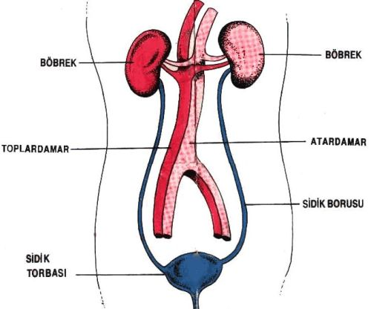
BOŞALTIM SİSTEMİ ELEMANLARI
1- Böbrekler
2-Üreter( idrar borusu)
3-Mesane( idrar torbası)
4-Üretra(idrar kanalı)

Slide 47
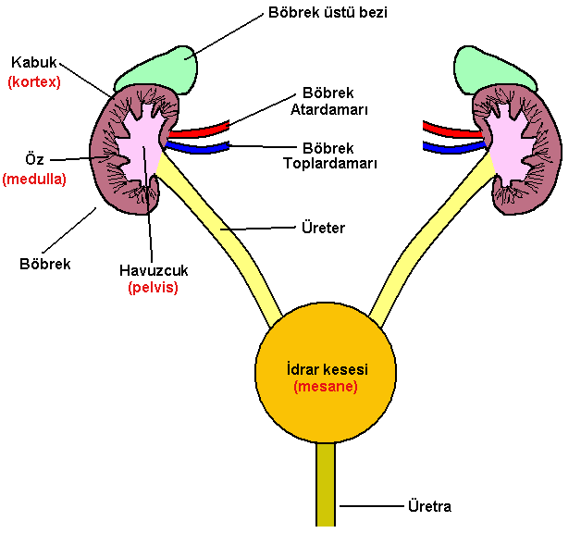
Böbrekler kanda bulunan zararlı atıkları ve üreyi süzer ve idrar biçiminde idrar borusuna iletimi sağlar
Her böbrekten çıkan birer adet idrar borusu(üreter), idrar torbasına (mesane) bağlanır
Böbreklerde Oluşan idrar üreter ( idrar borusu) ile idrar kesesine (mesane) taşınır. Mesane idrarın biriktiği torbadır.
İdrar üretra ( idrar kanalı) ile vucuttan dışarı atılır.

Slide 48
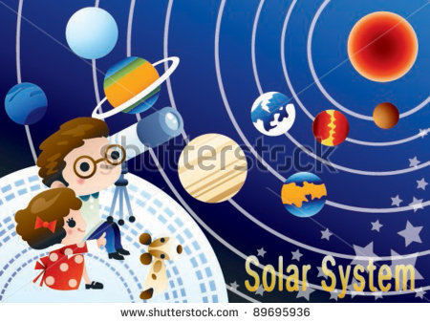
Sonuç Olarak:
Fen ders kitaplarında Görsel ögelerin kullanılması… öğrencinin ; dikkatini çekmek, algısını yüksek tutmak, soyut kavramları somutlaştırmak, yaratıcı düşünmek ve anlamlı öğrenmeyi sağlamak açısından önemlidir.

